Slide 1

Le référentiel de certification

Slide 2
6 Groupes de compétences
1
L’organisation d’une opération de transport
2
L’exécution d’une opération de transport
3
Le suivi d’une opération de transport
4
Le respect des procédures & contraintes
5
Le dédouanement des marchandises
6
Les relations avec les partenaires

Slide 3
Activité 1 : La mise en œuvre d’une opération de transport
Groupe de compétences
1
L’organisation d’une opération de transport
Groupe de compétences
2
L’exécution d’une opération de transport

Slide 4
Groupe de compétences 1
L’organisation d’une opération de transport
G1C1
Préparer l’opération de transport
G1C2
Recourir à la sous-traitance

Slide 5




G1C1 – Préparer l’opération de transport
G1C1.1 - Identifier le besoin du donneur d’ordre
G1C1.2 – Sélectionner le/les moyens de transport
G1C1.4 – Élaborer le plan de transport
G1C1.3 – Définir un prix
G1C1.CP1
Respecter la demande du donneur d’ordre
€

Slide 6
G1C1 – Préparer l’opération de transport
G1C1.1 - Identifier le besoin du donneur d’ordre
G1C1.2 – Sélectionner le/les moyens de transport
G1C1.4 – Élaborer le plan de transport
G1C1.3 – Définir un prix
Les compétences acquises dans un mode de transport sont transposables aux autres modes.
Faire le lien avec les compétences du groupe 6
« les relations avec les partenaires »

Slide 7
G1C2 – Recourir à la sous-traitance
G1C2.1 – Identifier les prestations à sous-traiter
G1C2.2 – Sélectionner un sous-traitant
G1C2.3 – Transmettre des instructions
G1C2.CP1
Situer son action au sein de la chaine logistique
G1C2.CP2
Préserver les intérêts de l’entreprise
Qui ?
Quoi ?
Comment ?

Slide 8
Les savoirs et limites de savoirs
Groupe de compétences 1
Les intervenants de la chaine logistique
Les modes
et techniques de transport
L’offre de transport
La géographie des transports
La cartographie des transports
Les caractéristi-ques de la marchandise
Les caractéristi-ques de l’envoi
Les matériels de transport
Les plani-grammes
La sous-traitance
Le contrat de transport et le contrat de commission
Les prestations annexes
Les tarifs,
les prix et la rentabilité
Réglementa-
tions applicables
Les termes du commerce international

Slide 9

Savoirs G1S4 – La géographie des transports
La France : localisation des régions, des départements, des préfectures.
L’Union européenne: la localisation des pays, de leur capitale, des principaux ports et aéroports, des réseaux de transport.
Le reste du monde : la localisation des zones d’échanges, des principaux ports et aéroports.
L’apprentissage doit être méthodique et régulier
S’appuyer sur des cas pratiques, des logiciels et des sites existants
afin de faciliter la mémorisation

Slide 10

Savoirs G1S5 – La cartographie des transports
Les logiciels de détermination d’itinéraires routiers
Exemple : http://www.wk-transport-logistique.fr
Les outils de navigation (cartes, informatique embarquée)
L’apprentissage doit être régulier et se faire à partir de situations
concrètes
Il est important de varier l’utilisation des outils de navigation

Slide 11

Savoirs G1S13 – Les tarifs, les prix et la rentabilité de l’opération de transport
L’utilisation de grilles tarifaires
Le calcul des opérations accessoires les plus courantes
L’utilisation de coûts standards en transport routier
Le calcul d’une marge
Utiliser des grilles tarifaires, de coût de référence et une documentation professionnelles actualisée
Se limiter à la détermination d’unités d’œuvres
Être capable de calculer un rapport poids/volume, poids/longueur, payant pour ,minimum, unité payante.

Slide 12
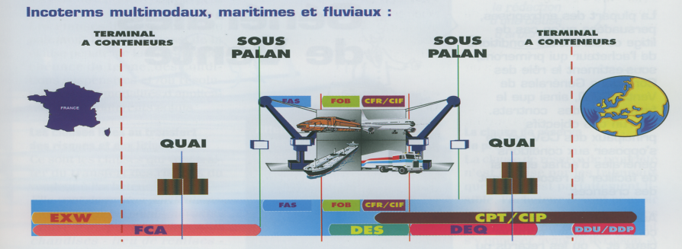
Savoirs G1S15 – Les termes du commerce international
La notion de
termes du commerce
international TCI
Les principaux TCI
Aborder les notions de base : transferts de risques et de frais,
obligations de l’acheteur et du vendeur
Se limiter à l’études des TCI les plus utilisés
Suivre l’actualité

